Slide 1
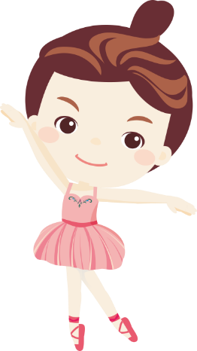
自我介紹
姓名：Betty 星座：金牛座

